Slide 1
Обработка металлов

Slide 2
Основные виды обработки металлов:
Детали машин, станков и приборов изготовляют различными методами: отливкой, обработкой давлением (прокаткой, волочением, прессованием, ковкой и штамповкой), сваркой и механической обработкой на металлообрабатывающих станках.

Slide 3
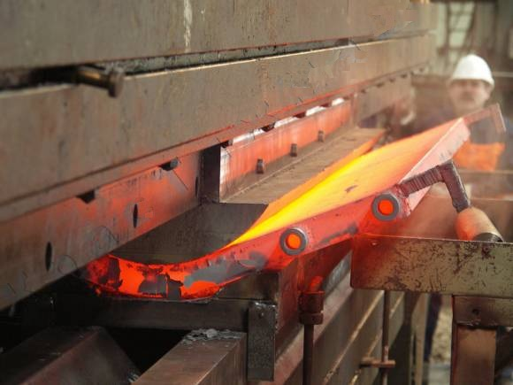
Обработка металла давлением
При обработке металла давлением широко используют пластические свойства металлов, т. е. их способность в определенных условиях под действием приложенных внешних сил изменять, не разрушаясь, размеры и форму и сохранять полученную форму после прекращения действия сил. При обработке давлением изменяются также структура и механические свойства металла.
К видам обработки металлов давлением относятся прокатка, волочение, прессование, свободная ковка и штамповка.

Slide 4
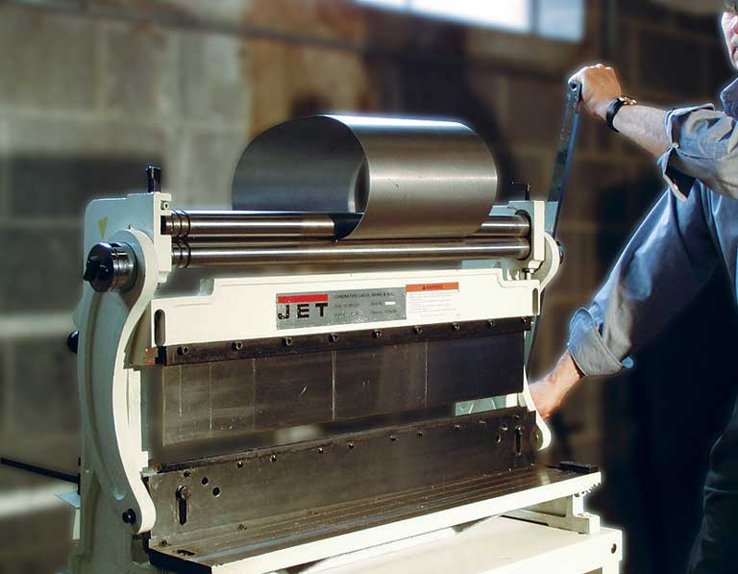
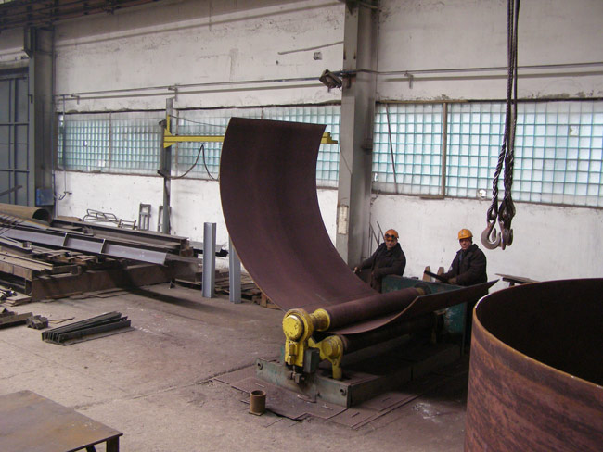
1. Прокатка:
Самый массовый способ обработки металлов давлением, осуществляемый путем пропуска металла в зазор между вращающимися в разных направлениях валками, вследствие чего уменьшается площадь поперечного сечения исходной заготовки, а в ряде случаев изменяется ее профиль.

Slide 5
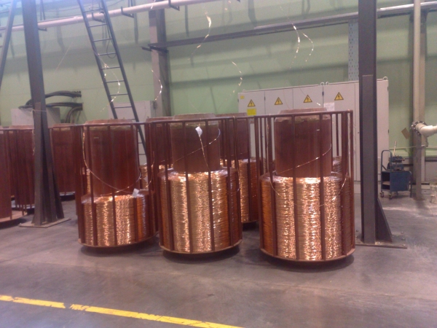
2 .Волочение:
Этот способ состоит в протягивании металла в холодном состоянии через отверстие (фильер) в матрице, поперечное сечение которого меньше, чем у обрабатываемой заготовки. При волочении площадь поперечного сечения уменьшается, благодаря чему длина заготовки увеличивается. Волочению подвергают черные и цветные металлы и сплавы в прутках, проволоке и трубах. Волочение позволяет получать материалы точных размеров и с высоким качеством поверхности.

Slide 6
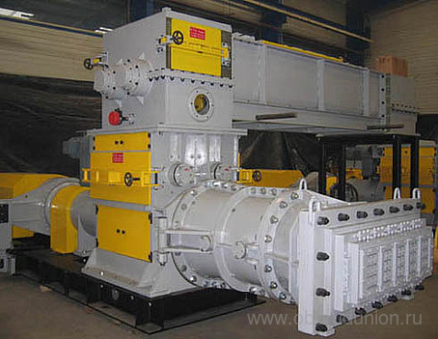
Оно осуществляется продавливанием металла через отверстие матрицы. Профиль прессованного металла соответствует конфигурации отверстия матрицы, оставаясь постоянным по всей длине. Прессованием изготовляют прутки, трубы и различные сложные профили из таких цветных металлов, как олово, свинец, алюминий, медь и т. д. Прессуют обычно на гидравлических прессах усилием до 15тыс. т.
3. Прессование:

Slide 7
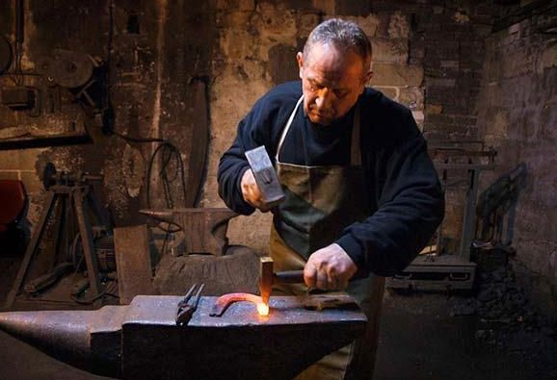
4.Ковка:
Операция, при которой металлу ударами инструментов придают требуемую внешнюю форму, называется ковкой.
Ковку, осуществляемую под плоскими бойками, называют свободной, так как изменение формы металла при этом виде обработки не ограничивается стенками особых форм (штампов) и металл «течет» свободно.

Slide 8
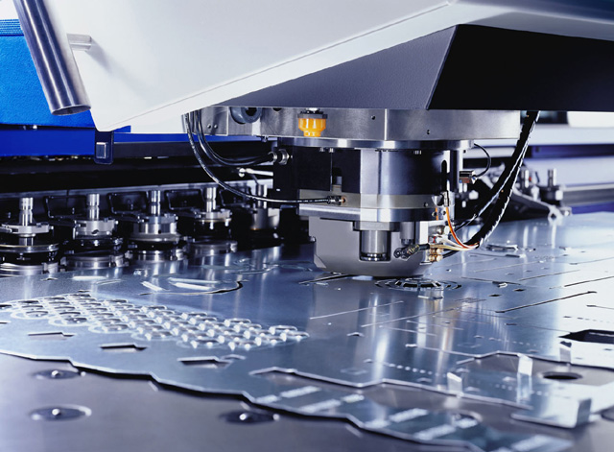
5. Штамповка:
Способ изготовления изделий давлением при помощи штампов, т. е. металлических форм, очертания и форма которых соответствует очертанию и форме изделий,называют штамповкой.Различают объемную и листовую штамповку.

